Slide 1
Chapter 08.
GUI 소켓 애플리케이션

Slide 2
학습 목표
윈도우 GUI 애플리케이션의 구조와 동작 원리를 이해한다.
윈도우 기반 소켓 애플리케이션 작성 기법을 익힌다.
대화상자 기반 애플리케이션의 구조와 동작 원리를 이해한다.
대화상자 기반 소켓 애플리케이션 작성 기법을 익힌다.

Slide 3
윈도우 GUI 애플리케이션 (1/8)
윈도우의 GUI 애플리케이션의 특징
  다양한 API(Application Programming Interface)를 이용하여 편리하고 화려한 사용자 인터페이스를 제공
  메시지 구동 구조(message-driven architecture)로 동작
용어
  API
    윈도우 운영체제가 애플리케이션을 위해 제공하는 각종 함수 집합
  메시지
    애플리케이션의 외부 또는 내부에서 어떤 변화가 발생했음을 해당 애플리케이션에게 알리기 위해 운영체제가 제공하는 개념

Slide 4
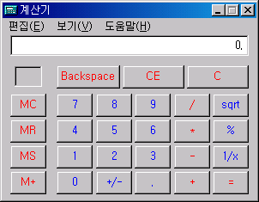
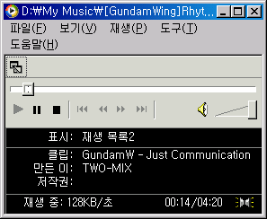
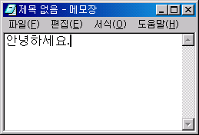
윈도우 GUI 애플리케이션 (2/8)
메시지 구동 구조 ①
이벤트 발생
...
대기
시스템
메시지 큐
애플리케이션
메시지 큐 #3
처리
애플리케이션
메시지 큐 #2
처리
애플리케이션
메시지 큐 #1

Slide 5
윈도우 GUI 애플리케이션 (3/8)
GUI 애플리케이션 코드
  프로그래머가 작성한 윈도우 프로시저에 따라 메시지를 처리
  처리하지 않는 메시지의 경우 운영체제가 자동으로 처리
용어
  메시지 핸들러(message handler)
    메시지를 받았을 때 동작을 결정하는 코드
  윈도우 프로시저(window procedure)
    메시지 핸들러의 집합

Slide 6
윈도우 GUI 애플리케이션 (4/8)
예제 코드
#include <windows.h> // ①
LRESULT CALLBACK WndProc(HWND, UINT, WPARAM, LPARAM); // ②
int APIENTRY WinMain(HINSTANCE hInstance, HINSTANCE,
LPSTR lpCmdLine, int nCmdShow) // ③
{
// 윈도우 클래스 등록 ④
WNDCLASS wndclass;
wndclass.cbClsExtra = 0;
wndclass.cbWndExtra = 0;
wndclass.hbrBackground = (HBRUSH)GetStockObject(WHITE_BRUSH);
wndclass.hCursor = LoadCursor(NULL, IDC_ARROW);
wndclass.hIcon = LoadIcon(NULL, IDI_APPLICATION);
wndclass.hInstance = hInstance;
wndclass.lpszClassName = "MyWindowClass";
wndclass.lpszMenuName = NULL;
wndclass.style = CS_HREDRAW | CS_VREDRAW;
wndclass.lpfnWndProc = (WNDPROC)WndProc;
if(!RegisterClass(&wndclass)) return -1;

Slide 7
윈도우 GUI 애플리케이션 (5/8)
예제 코드 (cont’d)
// 윈도우 생성 ⑤
HWND hWnd = CreateWindow("MyWindowClass",
"WinApp", WS_OVERLAPPEDWINDOW,
0, 0, 600, 300,
NULL, (HMENU)NULL, hInstance, NULL);
if(hWnd == NULL) return -1;
ShowWindow(hWnd, nCmdShow);
UpdateWindow(hWnd);
// 메시지 루프 ⑥
MSG msg;
while(GetMessage(&msg, 0, 0, 0) > 0){
TranslateMessage(&msg);
DispatchMessage(&msg);
}
return msg.wParam;
}

Slide 8
윈도우 GUI 애플리케이션 (6/8)
예제 코드 (cont’d)
// 윈도우 프로시저 ⑦
LRESULT CALLBACK WndProc(HWND hWnd, UINT uMsg,
WPARAM wParam, LPARAM lParam)
{
switch(uMsg){
case WM_CREATE:
return 0;
case WM_SIZE:
return 0;
case WM_DESTROY:
PostQuitMessage(0);
return 0;
}
return DefWindowProc(hWnd, uMsg, wParam, lParam);
}

Slide 9
윈도우 GUI 애플리케이션 (7/8)
메시지 구동 구조 ②
이벤트 발생
애플리케이션 #1
...
메시지 루프
시스템
메시지 큐
윈도우 프로시저
애플리케이션
메시지 큐 #3
메시지 핸들러 #1
메시지 핸들러 #2
메시지 핸들러 #3
•••
애플리케이션
메시지 큐 #2
DefWindowProc()
애플리케이션
메시지 큐 #1

Slide 10
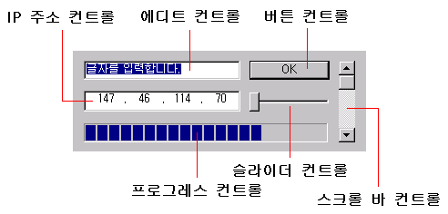
윈도우 GUI 애플리케이션 (7/8)
컨트롤(control)
  운영체제가 제공하는 일종의 윈도우로, 표준화된 형태와 특성을 제공
  사용자에게 입력을 받거나 정보를 보여줌

Slide 11
윈도우 GUI 애플리케이션 (8/8)
컨트롤과 부모 윈도우
  통지 메시지
    컨트롤의 상태가 변화되었음을 알림
    메모리 부족 등으로 인한 오류를 알림
  컨트롤 메시지
    컨트롤의 상태를 알아내거나 변경
① 통지 메시지
컨트롤
(자식 윈도우)
부모 윈도우
② 컨트롤 메시지

Slide 12
윈도우 기반 소켓 애플리케이션
구조
윈도우 메시지 처리
소켓 통신과 데이터 처리
스레드 1
스레드 2
스레드 3
...
스레드 n
메시지 루프
윈도우 프로시저
메시지 핸들러 #1
메시지 핸들러 #2
메시지 핸들러 #3
•••
DefWindowProc()

Slide 13
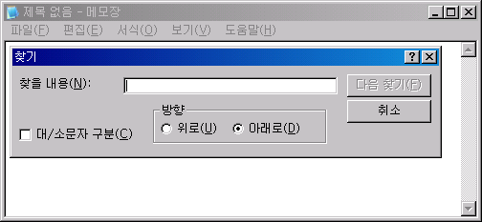
대화상자 기반 애플리케이션 (1/5)
대화상자
  다양한 컨트롤을 포함하는 일종의 윈도우
  애플리케이션의 일부로 존재하며, 사용자의 입력을 처리하거나 출력하는 목적으로 사용

Slide 14

대화상자 기반 애플리케이션 (2/5)
대화상자 기반 애플리케이션
  대화상자가 독립적인 애플리케이션으로 존재

Slide 15
대화상자 기반 애플리케이션 (3/5)
대화상자 기반 애플리케이션을 작성 순서
  ① 비주얼 C++의 리소스 편집기를 이용하여 대화상자를 시각적으로 디자인
  ② 디스크에 *.RC 파일로 저장
    리소스 스크립트(resource script)
  ③ 프로젝트 컴파일 과정에서 리소스 컴파일러가 실행되어 *.RC 파일을 이진 형태인 *.RES로 변환하고, 최종 링크 과정에서 실행 파일에 리소스로 포함
  ④ 프로그램 실행 중 대화상자를 생성하는 API 함수를 호출하면, 운영체제는 실행 파일에 포함된 대화상자 템플릿을 토대로 대화상자를 생성

Slide 16
대화상자 기반 애플리케이션 (4/5)
예제 코드
#include <windows.h>
#include "resource.h" // ①
BOOL CALLBACK DlgProc(HWND, UINT, WPARAM, LPARAM); // ②
int APIENTRY WinMain(HINSTANCE hInstance, HINSTANCE,
LPSTR lpCmdLine, int nCmdShow)
{
DialogBox(hInstance, MAKEINTRESOURCE(IDD_DIALOG1),
NULL, DlgProc); // ③
return 0;
}
BOOL CALLBACK DlgProc(HWND hDlg, UINT uMsg,
WPARAM wParam, LPARAM lParam) // ④
{

Slide 17
대화상자 기반 애플리케이션 (5/5)
예제 코드 (cont’d)
switch(uMsg){
case WM_INITDIALOG: // ⑤
return TRUE;
case WM_COMMAND: // ⑥
switch(LOWORD(wParam)){
case IDOK:
EndDialog(hDlg, 0); // ⑦
return TRUE;
case IDCANCEL:
EndDialog(hDlg, 0);
return TRUE;
}
return FALSE;
}
return FALSE;
}

Slide 18
대화상자 기반 소켓 애플리케이션 (1/2)
구조
  일반 GUI 소켓 애플리케이션과 동일
대화상자 메시지 처리
소켓 통신과 데이터 처리
스레드 1
스레드 2
스레드 3
...
스레드 n
메시지 루프
대화상자 프로시저
메시지 핸들러 #1
메시지 핸들러 #2
메시지 핸들러 #3
•••

Slide 19
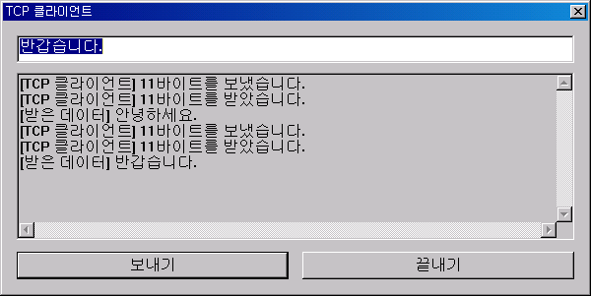
대화상자 기반 소켓 애플리케이션 (2/2)
스레드 동기화가 필요한 상황
스레드 1
①
②
⑤
③
네트워크
애플리케이션 버퍼
④
스레드 2

